Slide 1
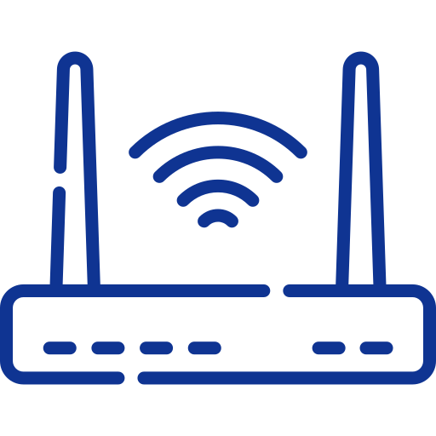




ประเทศไทยได้มีมาตรการสนับสนุนบริการในด้านโทรคมนาคมแก่ประชาชน เพื่อลดผลกระทบการแพร่ระบาดของโรคติดเชื้อไวรัสโคโรนา 2019
ด้านการช่วยเหลือ
ประชาชน
ด้านการช่วยเหลือผู้ประกอบการ
ด้านการสนับสนุน
โรงพยาบาล
ด้านอินเทอร์เน็ต
มาตรการจัดให้มีอินเทอร์เน็ตบรอดแบนด์เคลื่อนที่ฟรี 10 GB และปรับเพิ่มความเร็วอินเทอร์เน็ตบรอดแบนด์ประจำที่เป็น 100 Mbps
มาตรการช่วยเหลือผู้ประกอบการในการออกประกาศ กสทช. เรื่อง การชำระค่าธรรมเนียมและการนำส่งเงินรายปีหรือการจัดสรรรายได้เข้ากองทุนวิจัยและพัฒนากิจการกระจายเสียง กิจการโทรทัศน์ และกิจการโทรคมนาคม
มาตรการช่วยเหลือผู้ประกอบการในการออกประกาศ กสทช. เรื่อง การชำระค่าธรรมเนียมและการนำส่งเงินรายปีหรือการจัดสรรรายได้เข้ากองทุนวิจัยและพัฒนากิจการกระจายเสียง กิจการโทรทัศน์ และกิจการโทรคมนาคม
มาตรการให้การสนับสนุนโรงพยาบาล สถาบันทางการแพทย์ของรัฐในการต่อสู้สถานการณ์
“ไวรัส โคโรน่า”สายพันธุ์ใหม่ 2019

Slide 2




The Behavior, Learning Tools, Patterns in Student Assessment and Evaluation and Quality Education for Sustainable Development for Smart Education in the COVID-19 pandemic Situation
New Normal Behavior
New Types of Learning Tools
The COVID-19 pandemic has made substantial impact on Thailand’s education industry and a new normal toward distant learning with digital platform is expected to occur to promote a safe and touch-less society
An opportunity for developing new types of learning tools such as smart school, smart classroom, AR/VR learning, and remote classroom
Key Factors
Driving
the Education Industry
Changing Patterns in Student Assessment and Evaluation
Quality Education for Sustainable Development
Computer-based assessment has become more encouraged in most parts of the world, which saves a lot of time and effort. The Student also appreciate new patterns of evaluation, as they guarantee them fool-proof results
Education is one of the most powerful and proven vehicles for sustainable development. The aims of achieving universal access to a quality higher education is on a rising trend

